Slide 1

エコアクション２１
オンライン
参加費
無 料
導入セミナー
主催：熊本県、熊本市、（一社）熊本県産業資源循環協会
共催：エコアクション２１地域事務局ECO－KEEA九環協
環境に配慮した経営が求められる中、その手段として注目される「エコアクション２１」
経営改善、CSR、取引条件対応などのメリットを得られるほか、経営事項審査などにおいて評価しています。
エコアクション２１の認証・登録に関する支援プログラム（無料のコンサルティング）のセミナーをオンラインで開催いたします。エコアクション２１への取組を検討されている事業者様は、この機会に是非ご参加ください。
6.4 (木)
対象：熊本県内の事業所
開催方法：オンラインセミナー （Zoom）
申込期限：５月２５日（月）まで
申込方法：Webからお申込み下さい。
（メール又はFAXでも可能です）
14:00-16:00
後日、専門家による集合コンサルティングも実施！
～認証取得を目指す事業者対象～
計5回にわたる勉強会で環境経営システム構築の具体的アドバイスを行います
～参加費無料～
別途お申し込みが必要です
内 容：
１．熊本県における地球温暖化対策について
２．優良産廃処理事業者認定制度の概要について
３．エコアクション２１の概要及び支援プログラムの説明
エコアクション２１登録のメリット
①建設業者の経営事項審査における評点加点
②熊本県物品購入契約等及び業務委託契約に係る入札参加資格審査格付における配点２点
③熊本市発注の建設工事に係る入札方式の一つである「簡易型総合評価一般競争入札」において技術評価点０.３点加算（選択項目による加点）
④熊本市の「指定管理者制度運用マニュアル」において評価点加算
⑤優良産廃処理業者認定制度における認定要件の一つである「環境配慮の取組」に該当
お問い合わせ先
・熊本県環境生活部環境局 環境立県推進課 ゼロカ―ボン企画班
・熊本市環境局環境推進部 脱炭素戦略課
・一般社団法人熊本県産業資源循環協会
・エコアクション２１地域事務局ECO-KEEA九環協
TEL：096-333-2264（直通）担当：猪原
TEL：096-328-2355（直通）担当：松村
TEL：096-213-3356担当：木村
TEL：092-662-0413担当：久保田

Slide 2

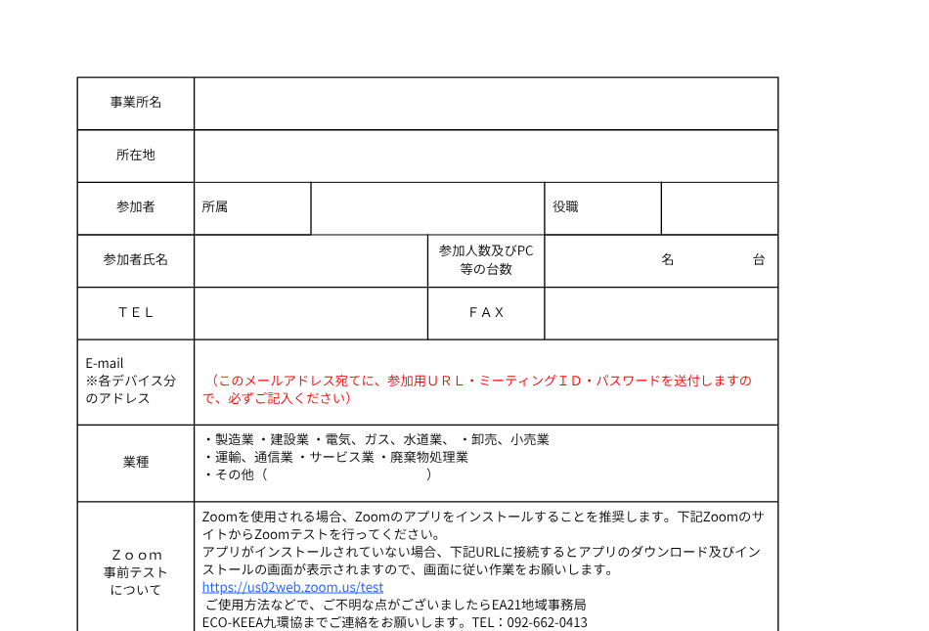
◆エコアクション２１とは
エコアクション２１は、環境省が策定した日本独自の環境マネジメントシステム（EMS）であり、 第三者による審査、登録制度を有した仕組みです。
エコアクション２１ガイドラインでは認証・、あらゆる事業者が効果的、効率的、継続的に環境に取り組んでいただけるよう工夫されており、①環境への取組と経営の融合、環境経営目標の設定と取組の実施による組織の活性化、②環境経営レポートの作成と公表を通じて社会的信頼の向上、③継続的改善の取組ができる仕組みとなっております。
セミナーでは、「エコアクション２１への取組」について専門家（EA21審査員）の話しを聞くことができます。
【お申込み方法】
○Ｗｅｂからお申込み下さい
URL :
https://forms.office.com/r/pFpnLEZwWf
○メール又はＦＡＸでお申込みの場合は、下記にご記入いただきお送りください。
E-mail : ea21@keea.or.jp FAX : 092-674-2361
EA21地域事務局ECO-KEEA九環協 宛て
令和8年度熊本地区エコアクション２１オンライン導入セミナー
参加申込書
※全ての項目をご記入ください
※このセミナーをどちらでお知りになりましたか、該当するものに〇をつけてください。
１．熊本県からの案内 ２．熊本市からの案内 ３．熊本県産業資源循環協会からの案内
４．その他（ ）からの案内

